Slide 1
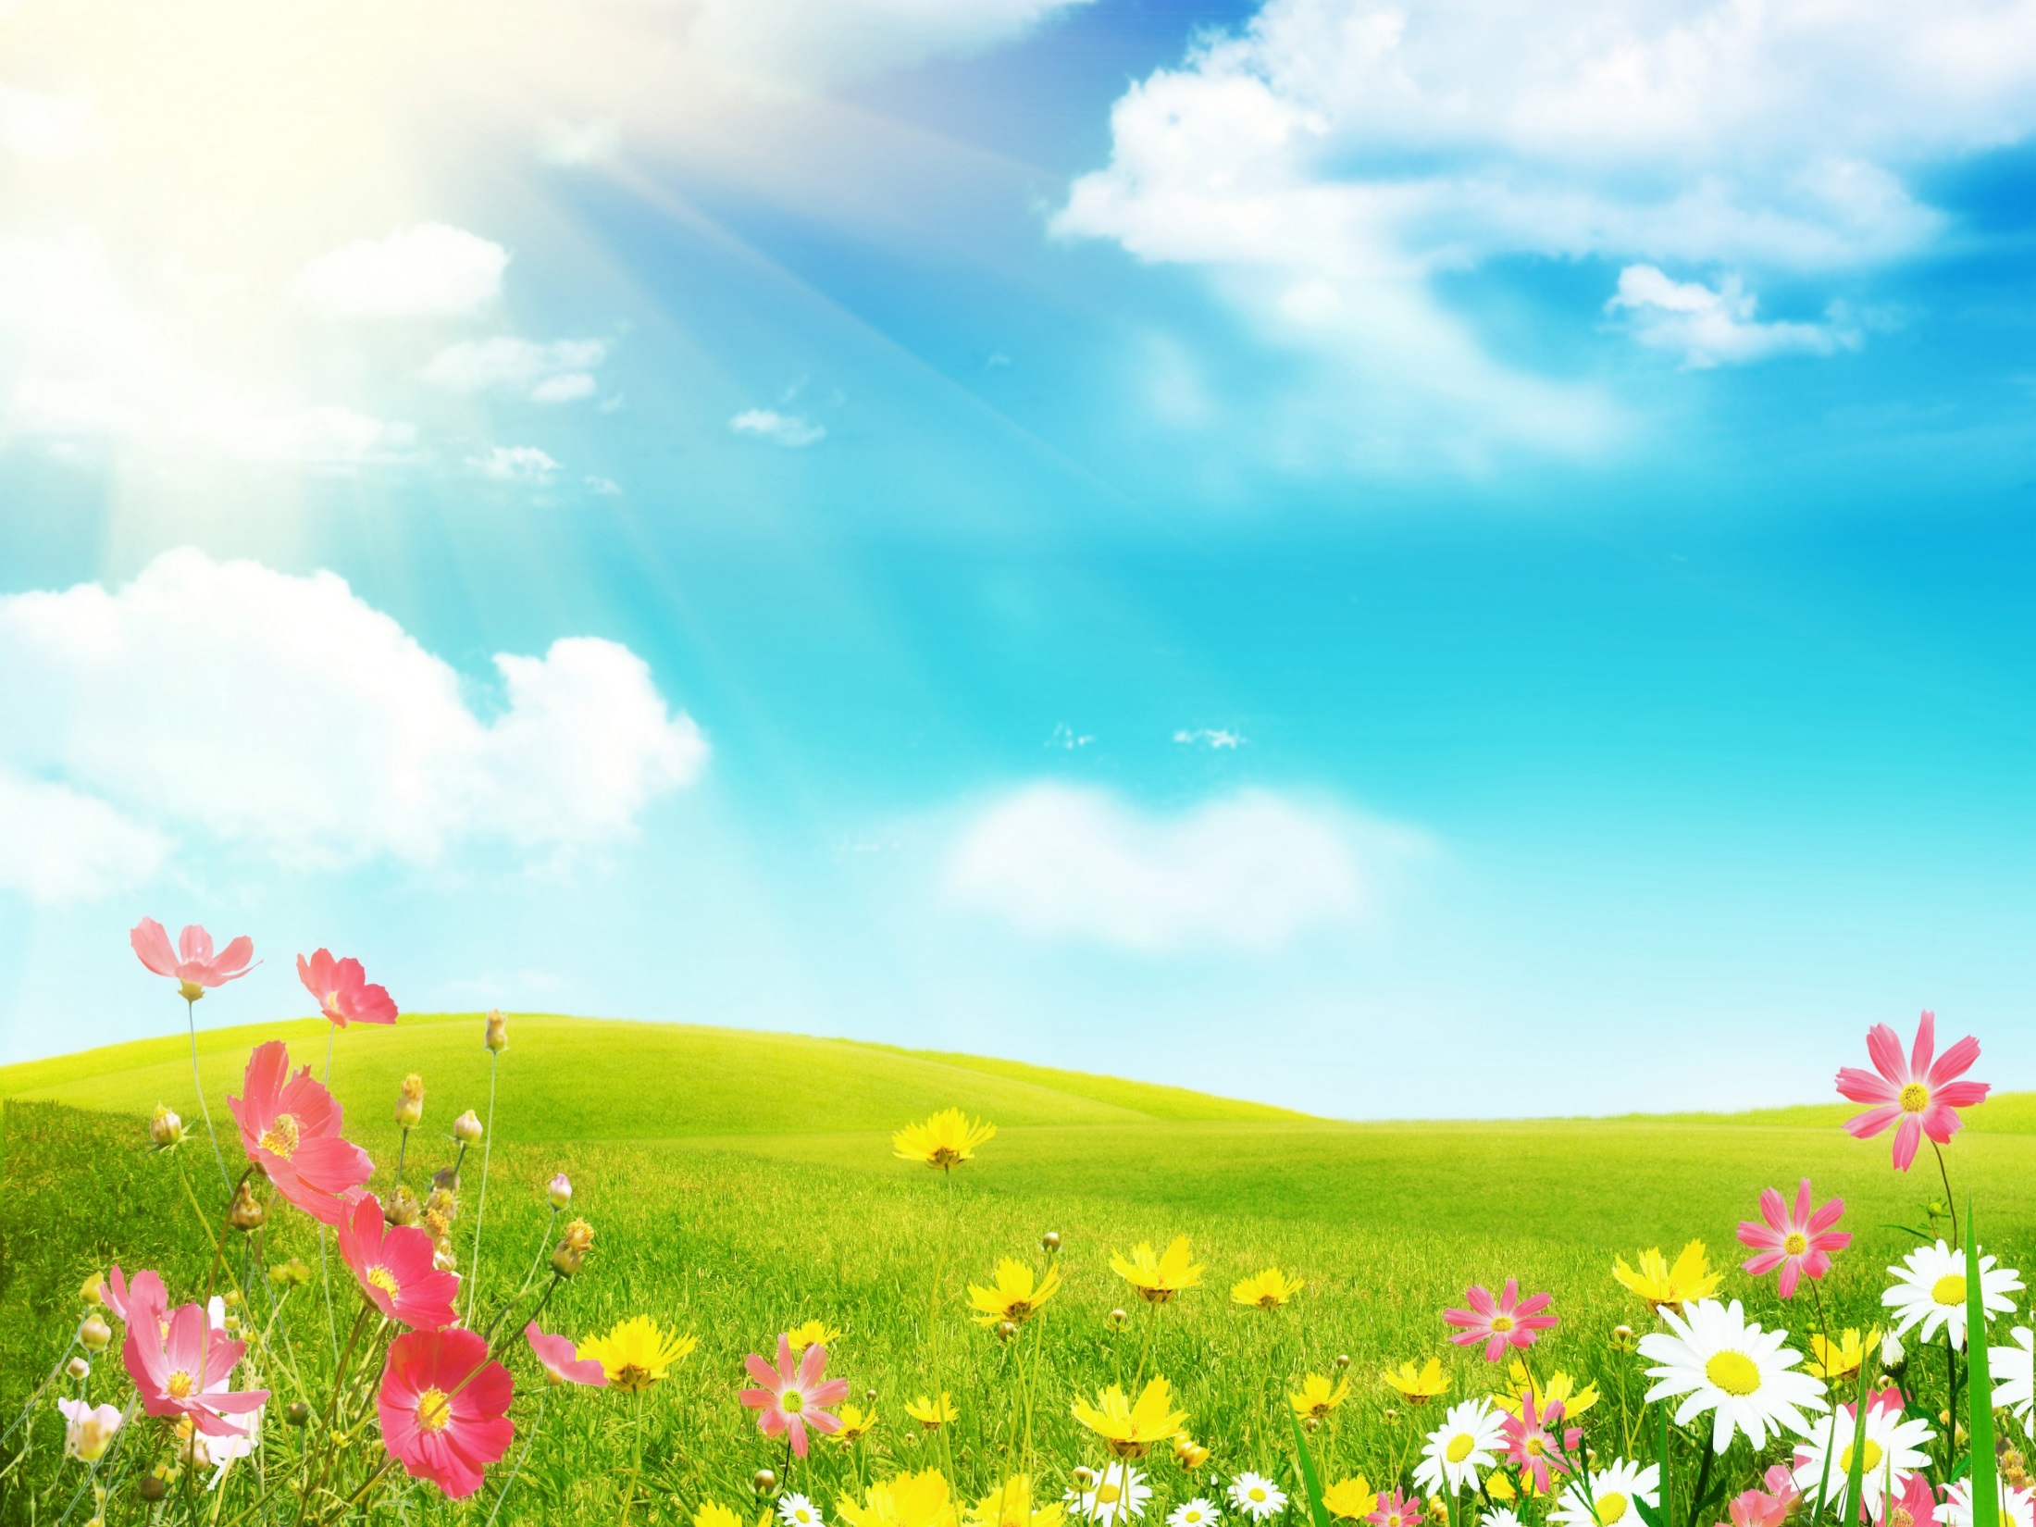


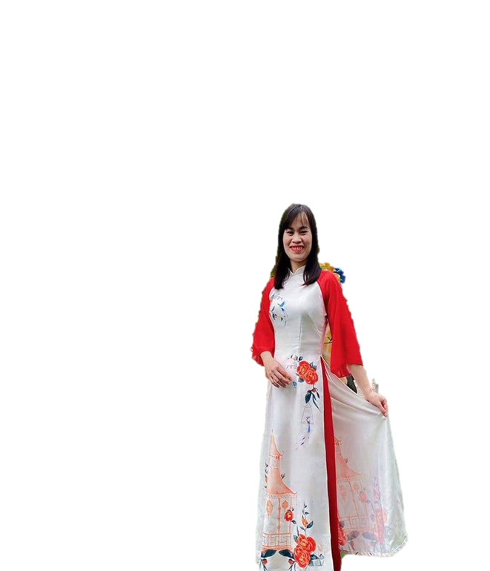
UBND QUẬN LONG BIÊN
TRƯỜNG MẦM NON ÁNH SAO
LĨNH VỰC PHÁT TRIỂN NGÔN NGỮ
Đế tài: “ Trò chuyện về mùa xuân”
Lứa tuổi: Nhà trẻ 24-36 tháng
Giáo viên: Nguyễn Thị Hồng Khương
NĂM HỌC: 2025 - 2026

Slide 2

MỤC ĐÍCH YÊU CẦU
1. Kiến thức:
- Trẻ biết thời tiết mùa xuân.
- Trẻ biết tên một số loại hoa nở vào mùa xuân
2. Kỹ năng :
- Trẻ có kỹ năng nói đủ câu . Rõ ràng không nói ngọng.
- Trẻ phân biệt quả màu sắc hoa
3. Thái độ:
- Trẻ hứng thú tham gia các hoạt động.

Slide 3
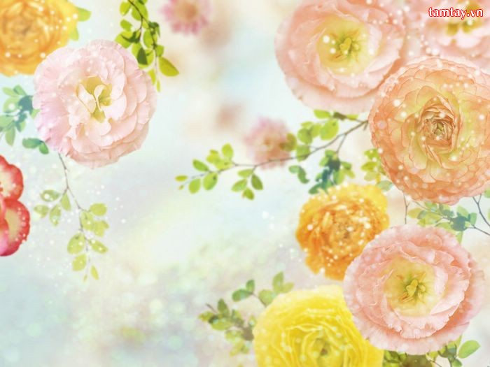
CHUẨN BỊ
1. Đồ của cô:
- Tranh ảnh và các loại hoa về mùa xuân
- Nhạc bài hát Sắp đến tết rồi
2. Đồ của trẻ:
- Chỗ ngồi cho trẻ, trang phục gọn gàng

Slide 4
1.Ổn ®Þnh tæ chøc
- Cô cho trẻ hát bài : Sắp đến tết rồi

Slide 5
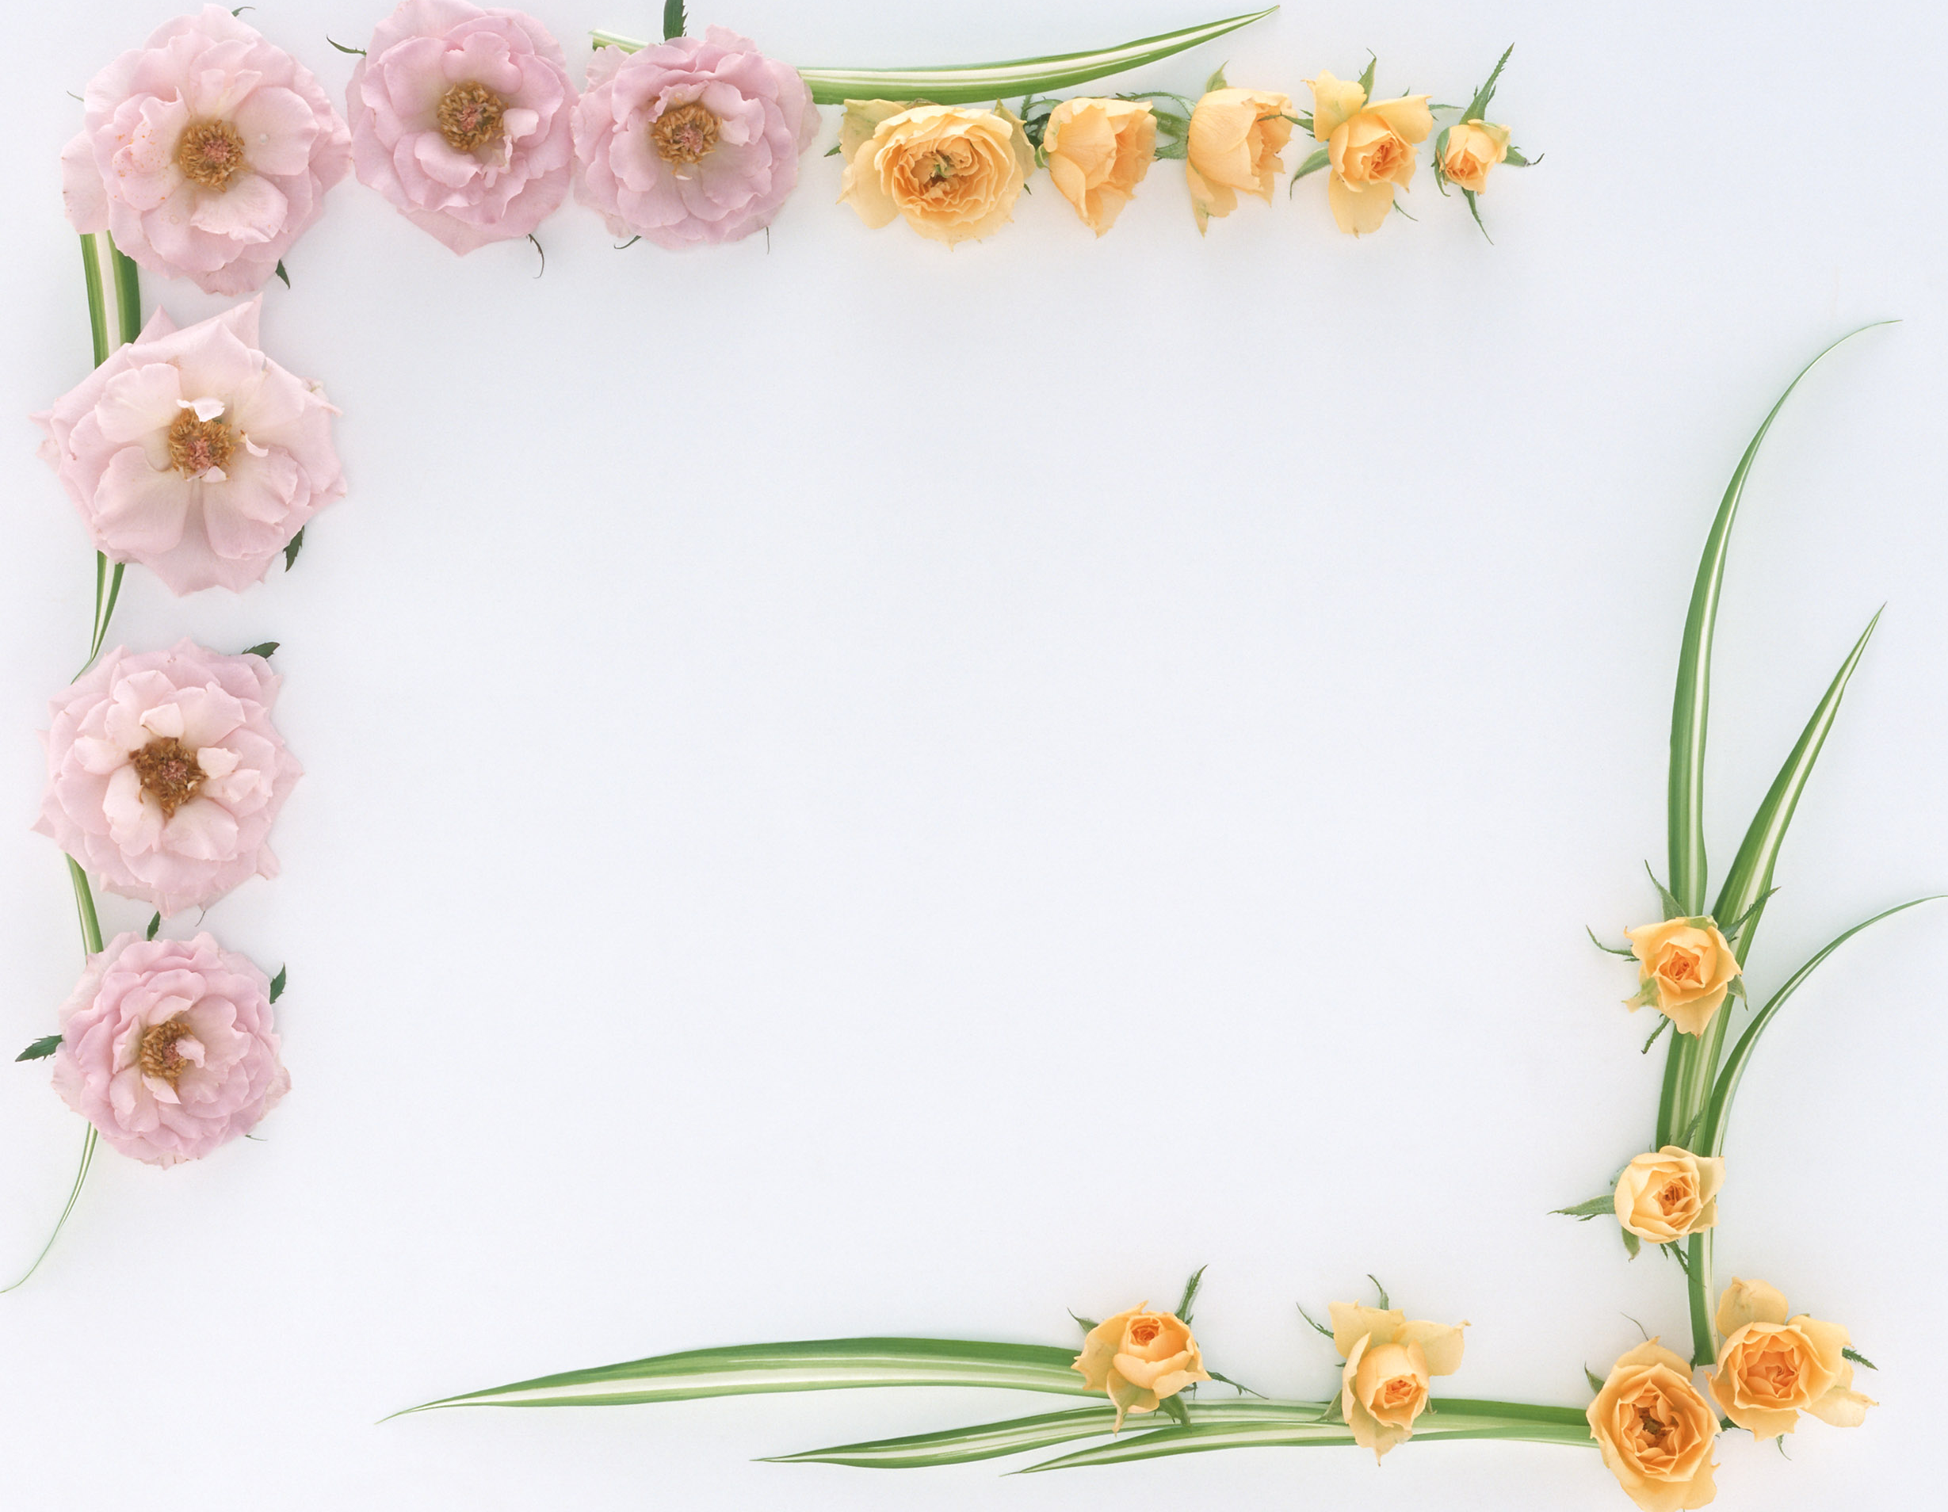
2. Phương pháp, hình thức tổ chức
- Mùa xuân thì thời tiết như thế nào?(thời tiết mưa phùn cây cối đâm trồi nảy lộc)
- Trong mùa xuân thường có những loại hoa gì? cánh hoa đâu?
- Cô hỏi trẻ hoa đào có màu gì ?cánh hoa đâu?
Hoa mai có màu gì?cánh hoa đâu?
Cô giới thiệu thêm cho trẻ một số loại hoa có trong ngày tết: hoa lay ơn, hoa cánh bướm hoa thược dược, hoa vi ô lét...
- Ngoài ra mùa xuân còn có ngày tết cổ truyền:các con được mặc quần áo đẹp,được đi chơi,được nhận mừng tuổi lixi,được nhận những lời chúc tốt đẹp,được chơi các trò chơi dân gian.

Slide 6
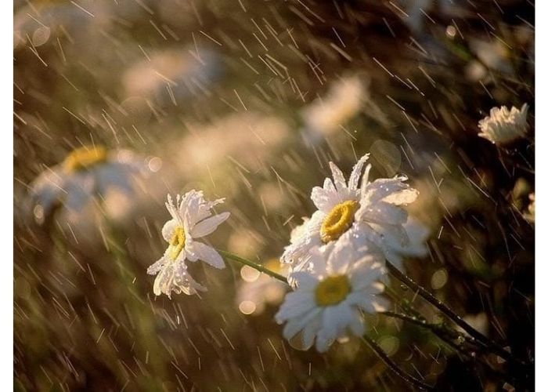
- Mùa xuân thì thời tiết như thế nào?(thời tiết mưa phùn cây cối đâm trồi nảy lộc)?

Slide 7
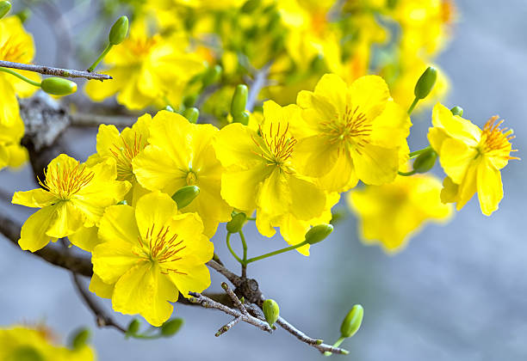
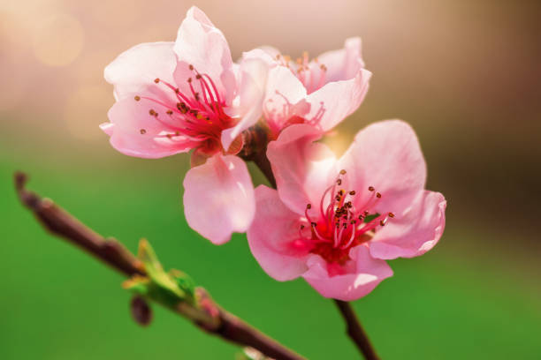
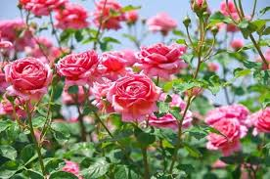
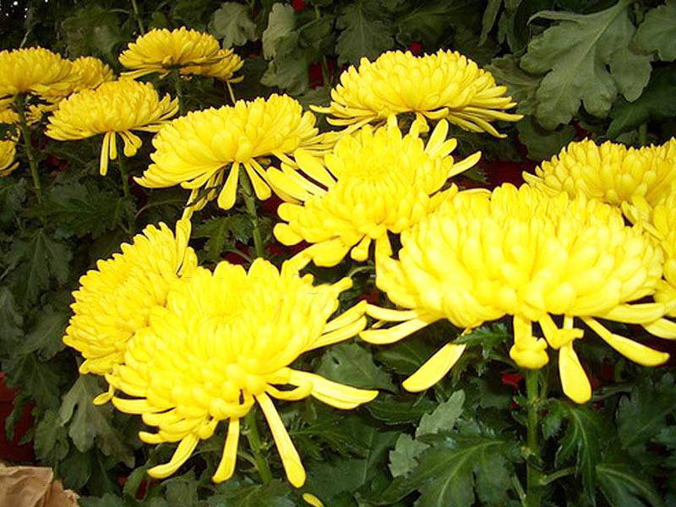
- Trong mùa xuân thường có những loại hoa gì?

Slide 8
- Cô hỏi trẻ hoa đào có màu gì ?cánh hoa đâu?

Slide 9
Hoa mai có màu gì?cánh hoa đâu?

Slide 10
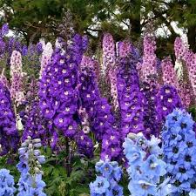
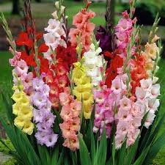
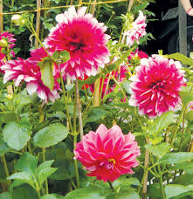
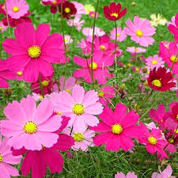
Ngoài ra trong ngày tết còn có rất nhiều các loại hoa khác

Slide 11
3. Kết thúc. Cô cho trẻ hát bài hát: Màu hoa

